Slide 1
Szinkronizált multiplatform
élmények

Slide 3
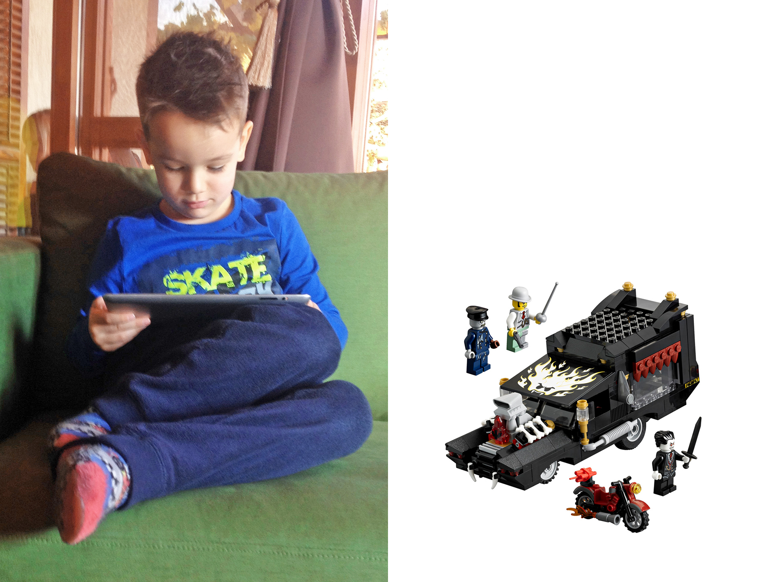

Slide 5
Összehangolt,
többcsatornás élmény

Slide 6
Ugye kapcsolatokat tervezünk?

Slide 7
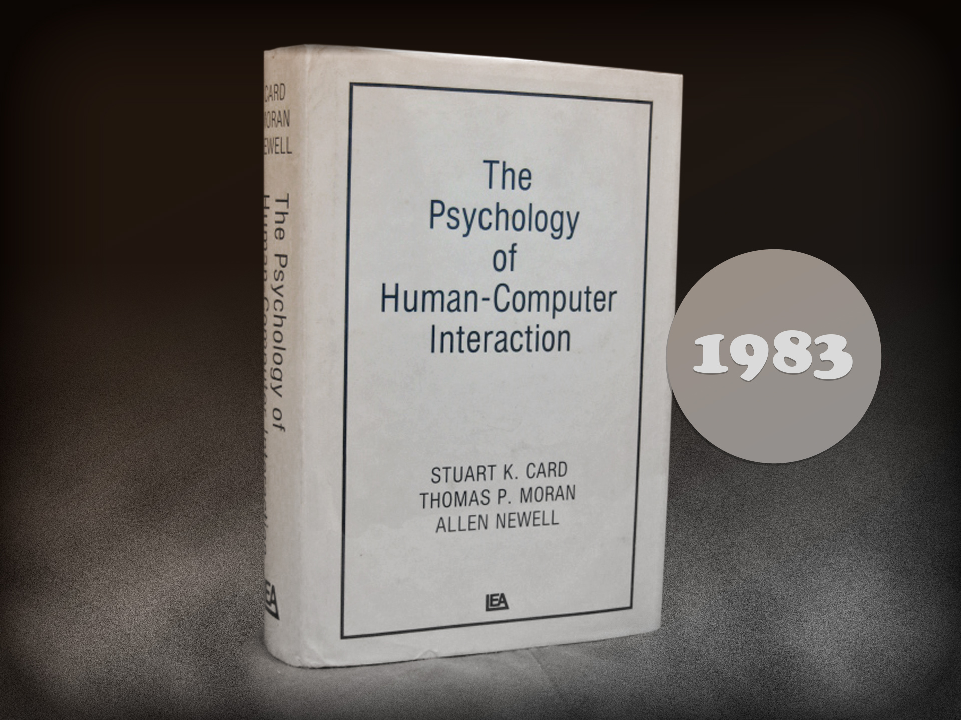
Notes:
http://www.calibanbooks.com/shop/caliban/0074710.html

Slide 9
Notes:
https://www.google.hu/search?q=mainframe+computer&espv=210&es_sm=93&tbm=isch&tbo=u&source=univ&sa=X&ei=jBZ-UrCWA6aK4ATc6oGoDA&ved=0CDEQsAQ&biw=1920&bih=1099#es_sm=93&espv=210&q=2001+space+odyssey+hal+bowman&tbm=isch&facrc=_&imgdii=_&imgrc=_len18vA_optyM%3A%3BeNumh2mU_GlKoM%3Bhttp%253A%252F%252Feverettcollection.com%252Fimg%252F2001-a-space-odyssey.jpg%3Bhttp%253A%252F%252Feverettcollection.com%252F%3B1280%3B460

Slide 10
Notes:
http://www.amazon.com/dp/0125184069/ref=as_li_ss_til?tag=meausallc-20&camp=213381&creative=390973&linkCode=as4&creativeASIN=0125184069&adid=0RYP2MPF97HKP3AM4FWV&&ref-refURL=http%3A%2F%2Frcm.amazon.com%2Fe%2Fcm%3Flt1%3D_top%26bc1%3DFFFFFF%26IS1%3D1%26bg1%3DFFFFFF%26fc1%3D000000%26lc1%3D0000FF%26t%3Dmeausallc-20%26o%3D1%26p%3D8%26l%3Das4%26m%3Damazon%26f%3Difr%26ref%3Dss_til%26asins%3D0125184069

Slide 11
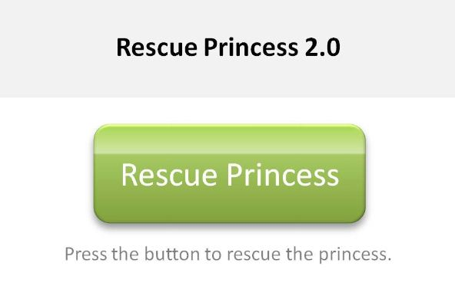
Notes:
http://www.reddit.com/r/programming/comments/cskem/why_usability_engineers_dont_design_video_games/

Slide 13
Notes:
http://www.amazon.com/Elements-User-Experience-User-Centered-Design/dp/0321683684/ref=sr_1_1?ie=UTF8&qid=1308923770&sr=8-1

Slide 14
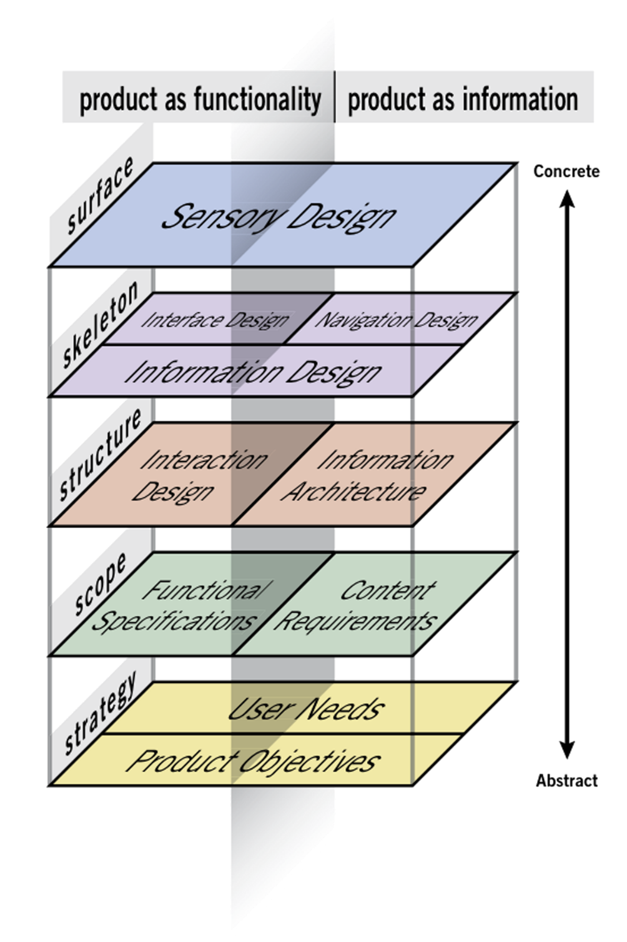
MEGJELENÉS
VÁZ
STRUKTÚRA
TERJEDELEM
STRATÉGIA

Slide 15
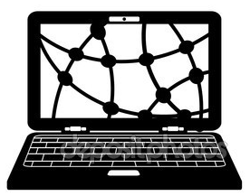
[digitális termék]

Slide 16
És a többi eszköz?

Slide 17
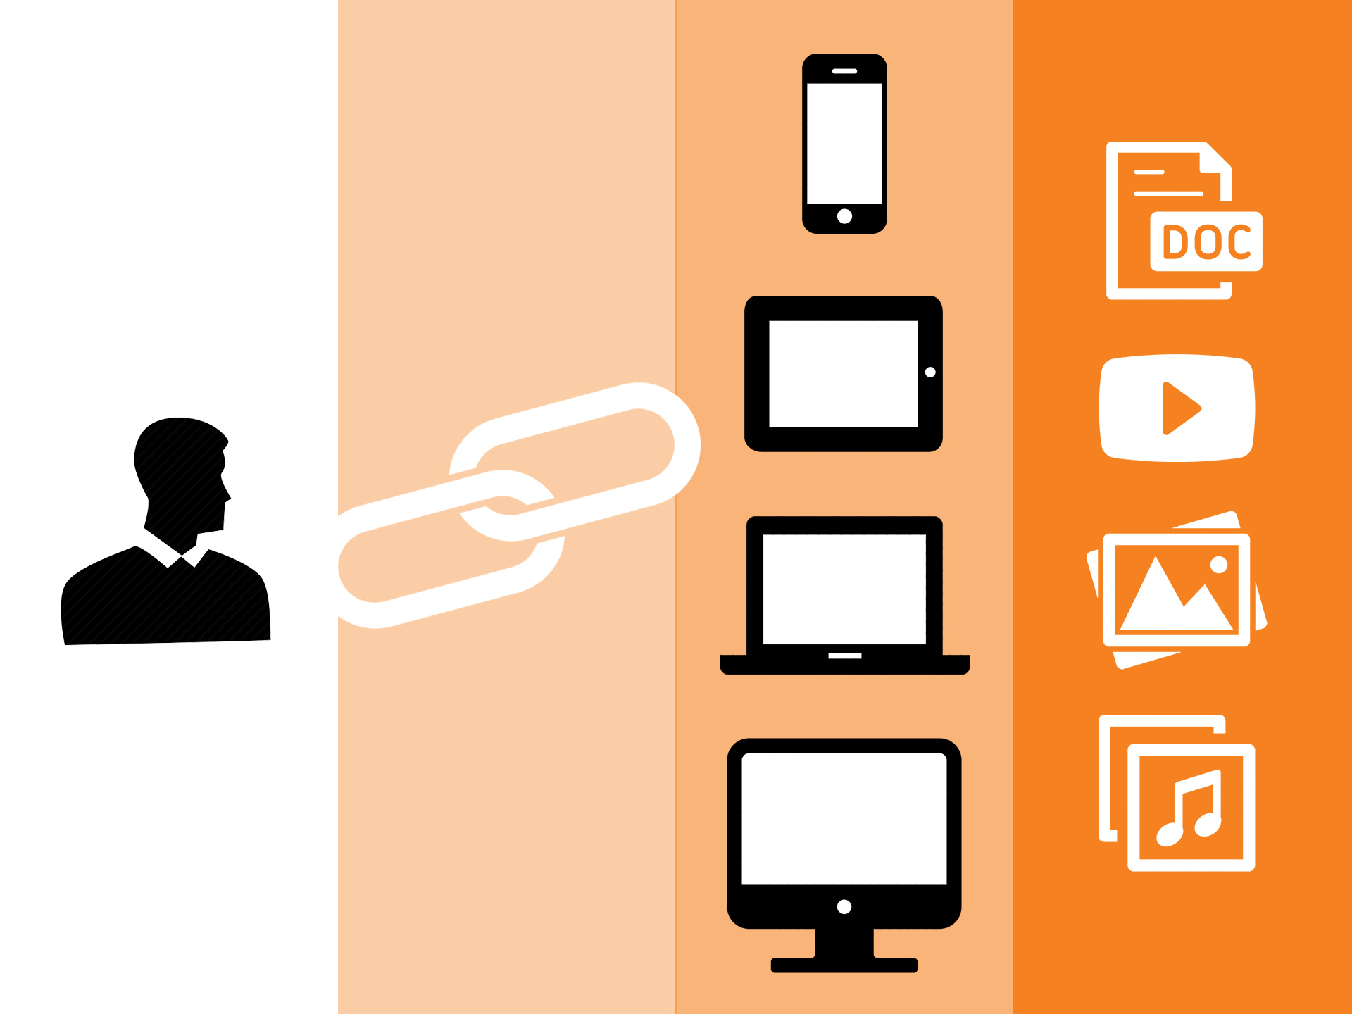

Slide 18
ESZKÖZÖK
OPERÁCIÓS RENDSZEREK, SZOFTVEREK
TARTALOM ÁRUHÁZ
ALKALMAZÁS ÁRUHÁZ
ÜZLETEK
REKLÁMOK
WEBSITE, WEBÁRUHÁZ

Slide 19
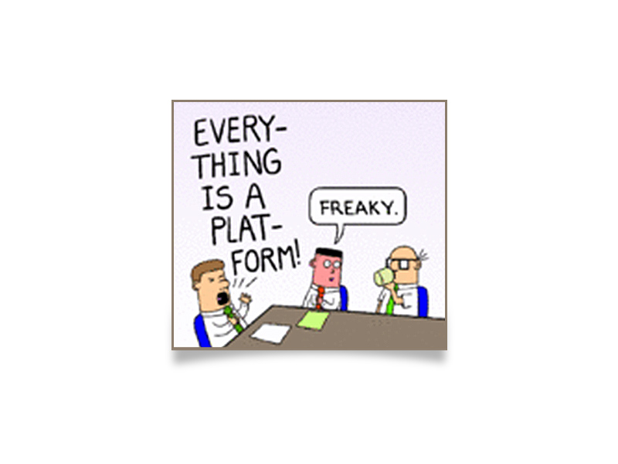

Slide 20
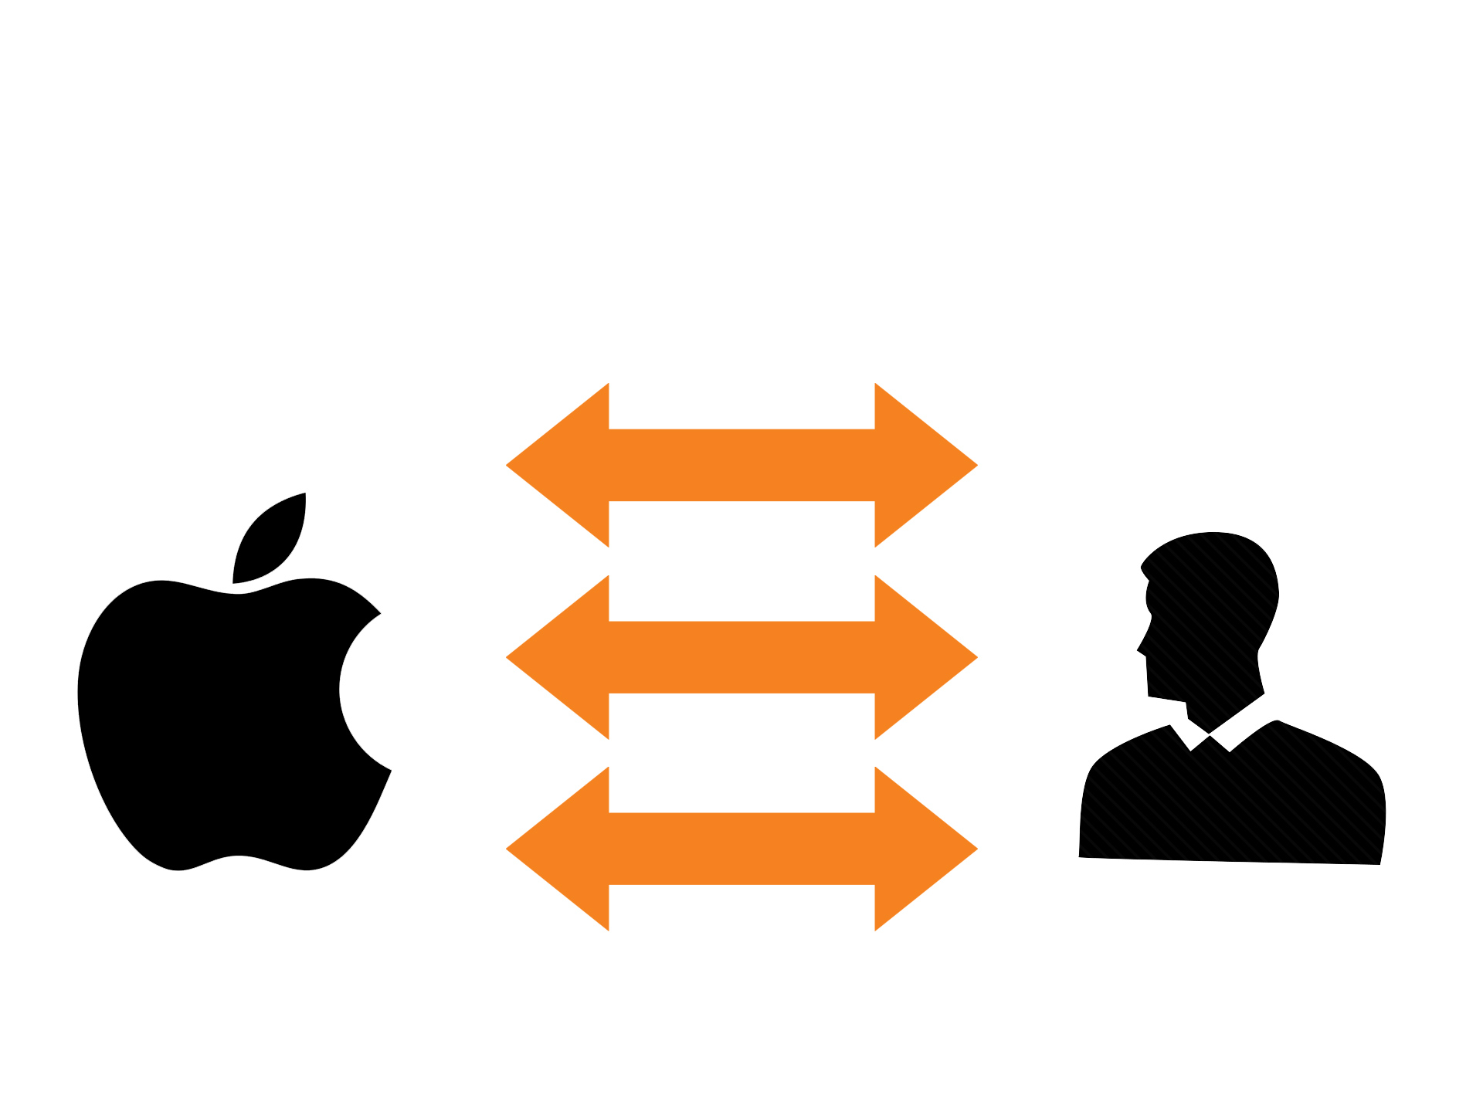
Tökéletes, összehangolt élményt várnak minden csatornán
csatorna
csatorna
csatorna

Slide 21
Márka
és fogyasztó
kapcsolatán
dolgozunk

Slide 22
Mivel jár a UX designerek számára?

Slide 23
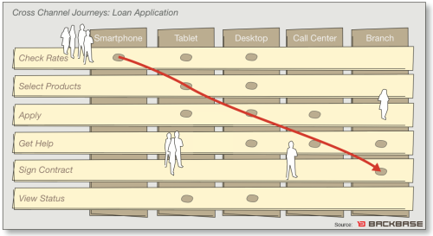
Nem elég a site-on vagy app-ban bejárt útvonalakra koncentrálni, minden csatornát ismernünk kell…

Slide 24
…és a fogyasztók szerepeinek, attitűdjeinek változásait is.

Slide 25
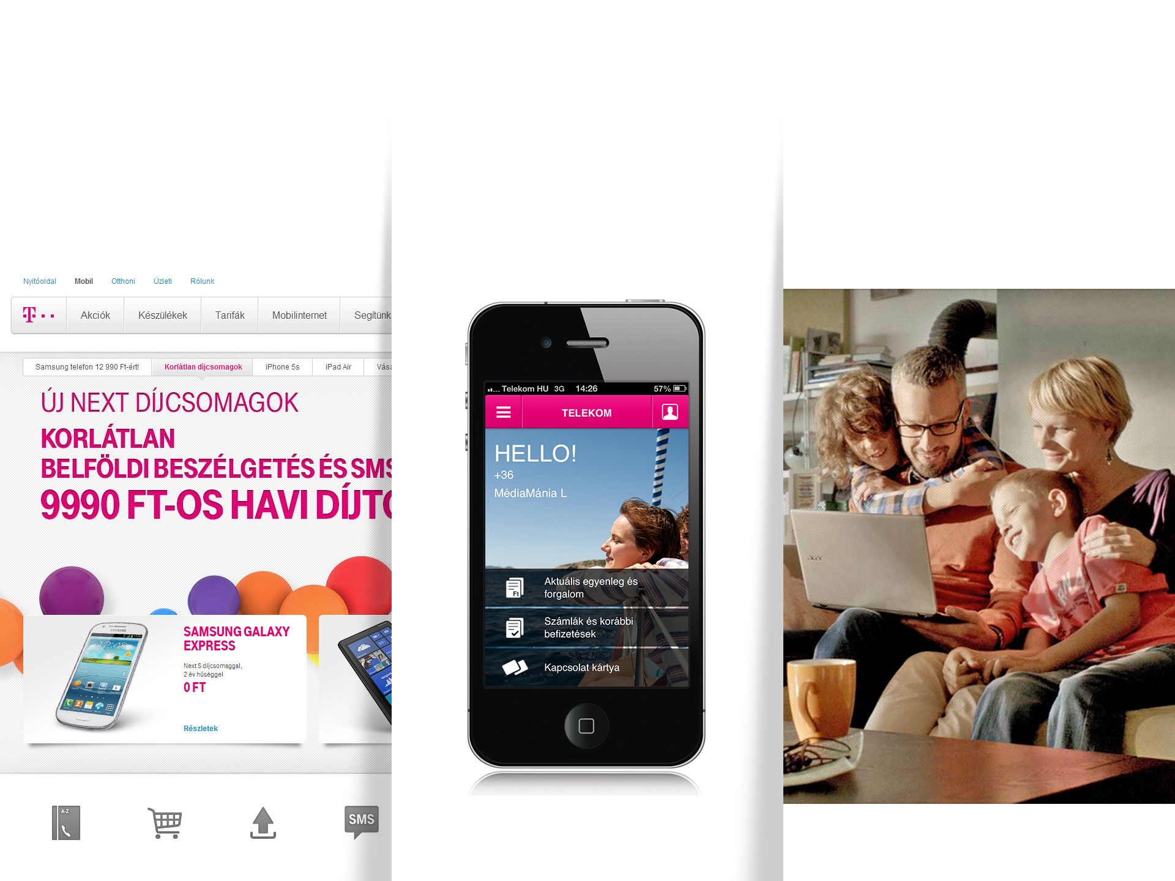
Összeérnek a projektek
Website
Mobil alkalmazás
ATL kampány

Slide 26
Új helyzetek a munkánkban
Kreatív igazgatóval egyeztetünk
SEM/SEO kérdésekbe belefolyunk
Guide-ot írunk az ügyfélszolgálatnak
Nyomtatott űrlapokat tesztelünk
Webshop funkciót bemutató videón dolgozunk
Webshop funkció offline kivetülését tervezzük meg
Nagy projekteket végigtolunk egyfajta producerként

Slide 27
A brand tevékenységeit értenünk kell
a legegyszerűbb LP megtervezéséhez is
Hűségprogram
Korlátlan díjcsomagok
Online kedvezmények
4G/LTE
Készülék eladás stratégia
Fiatalos kommunikációs platform
ATL kampányok
Social media
SEM, SEO

Slide 28
Csapatban kell dolgoznunk
UX
UI
CREA
PROD
DEV
SOCIAL
SEM
ACC

Slide 29
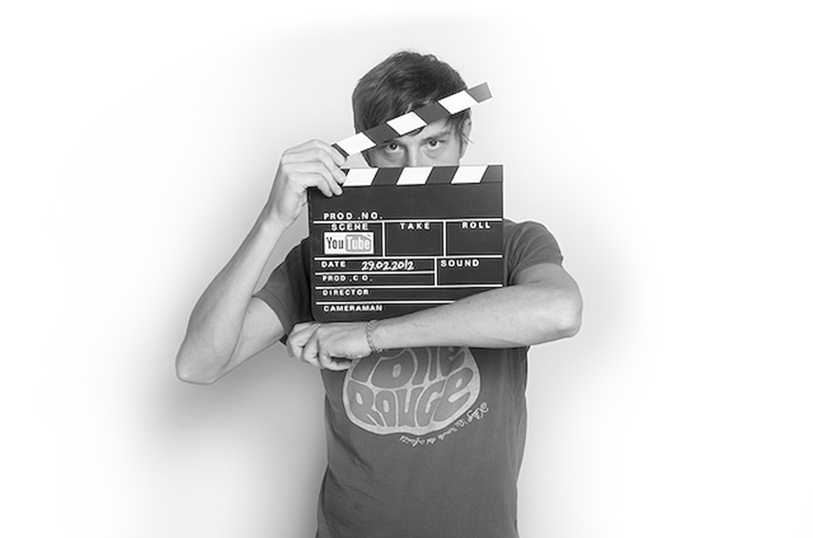
Új szerepektől sem kell megijednünk
stratégiai gondolkodás
ux producer
ügyfelet kezel
ux researcher
html prototípust épít
grafikai terv felé nyitó drótvázak

Slide 30
Generalistákra van szükség
– nem csak UX ágon
Notes:
http://www.forbes.com/sites/meghancasserly/2012/07/10/the-secret-power-of-the-generalist-and-how-theyll-rule-the-future/

Slide 31
A saját platformjainkon túl kell lépnünk:
SERVICE DESIGN

Slide 32
Néha meg tudja
egy ember is csinálni,
de ritkán

Slide 33
Köszönöm a figyelmet!
laszlo.mezei@kirowskiisobar.com

